Slide 1


Projet 9 Openclassrooms : Documentez votre système de gestion de pizzeria
Document (PowerPoint) de la synthèse du dossier de conception fonctionnelle et technique, ainsi que du dossier d'exploitation et du PV de livraison finale
Github : https://github.com/Maximedu13/Documentez-votre-syst-me-de-gestion-de-pizzeria

Slide 2
Sommaire
1. L'entreprise : contexte et besoins
2. Dossier de conception fonctionnelle
3. Dossier de conception technique
4. Dossier d’exploitation
5. PV de livraison

Slide 3
1. L’entreprise : contexte et besoins

Slide 4
Rappel du contexte
L’entreprise « OC Pizza » est une jeune chaine de pizzerias spécialisée dans la vente de pizzas à livrer ou à emporter.
Elle compte déjà cinq commerces.
Elle prévoit d’en ouvrir trois de plus au minimum d'ici fin 2019 et cela au vu de sa bonne rentabilité.

Slide 5
Rappel des besoins attendus
Les clients doivent pouvoir :
passer leurs commandes en ligne, en plus de la prise de commande par téléphone ou sur place.
payer en ligne leurs commandes s’ils le souhaitent – sinon, ils paieront directement à la livraison.
modifier ou annuler leurs commandes tant que celles-ci n’ont pas été préparées

Slide 6
Rappel des besoins attendus
Leur équipe doit pouvoir :
être plus efficace dans la gestion des commandes, de leur réception à leur livraison en passant par leur préparation.
suivre en temps réel les commandes passées et en préparation.
suivre en temps réel le stock d’ingrédients restants pour savoir quelles pizzas sont encore réalisables.

Slide 7
2. Dossier de conception fonctionnelle

Slide 8
Dossier de conception fonctionnelle
But : spécifier, décrire, et préciser le fonctionnement et les fonctionnalités d'un site web, d’une application ou du logiciel en question, en tenant compte des objectifs de celui-ci et des besoins de ses utilisateurs.

Slide 9
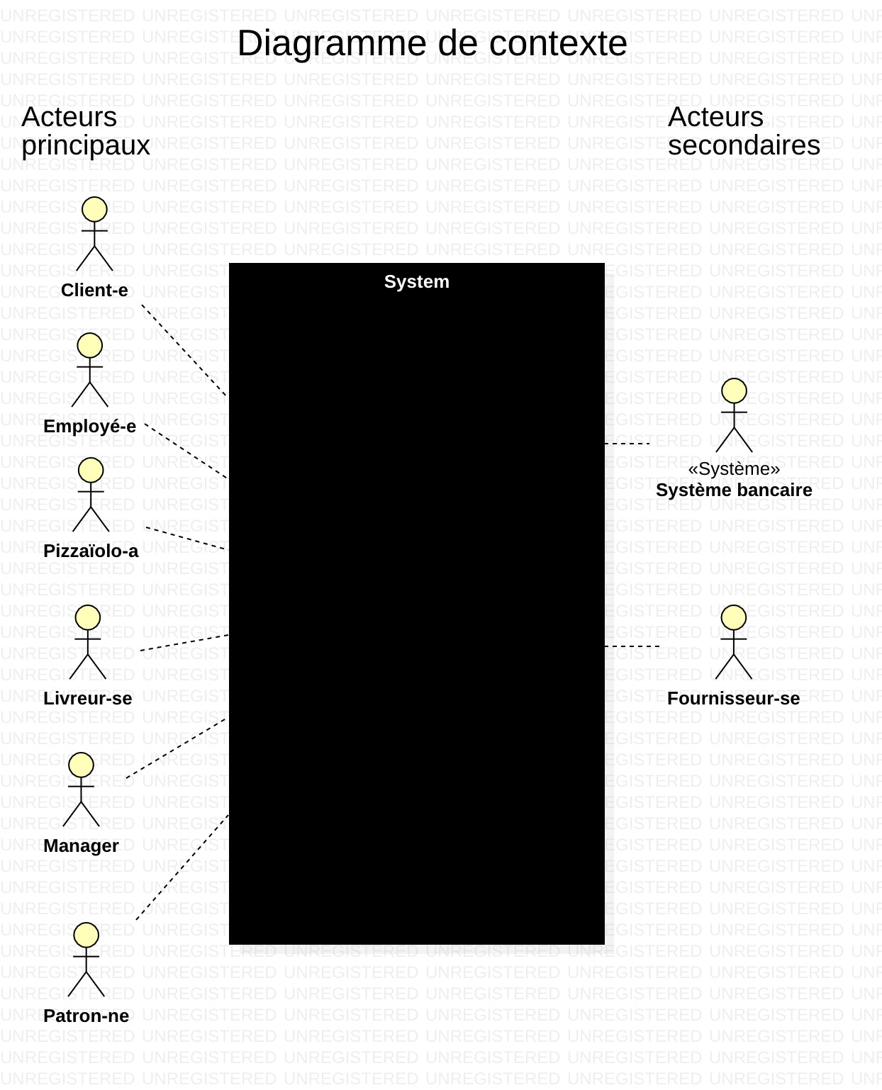
Six acteurs principaux :
Client
Employé
Pizzaiolo
Livreur
Manager
Patron
Deux acteurs secondaires :
Système bancaire
Fournisseur

Slide 10
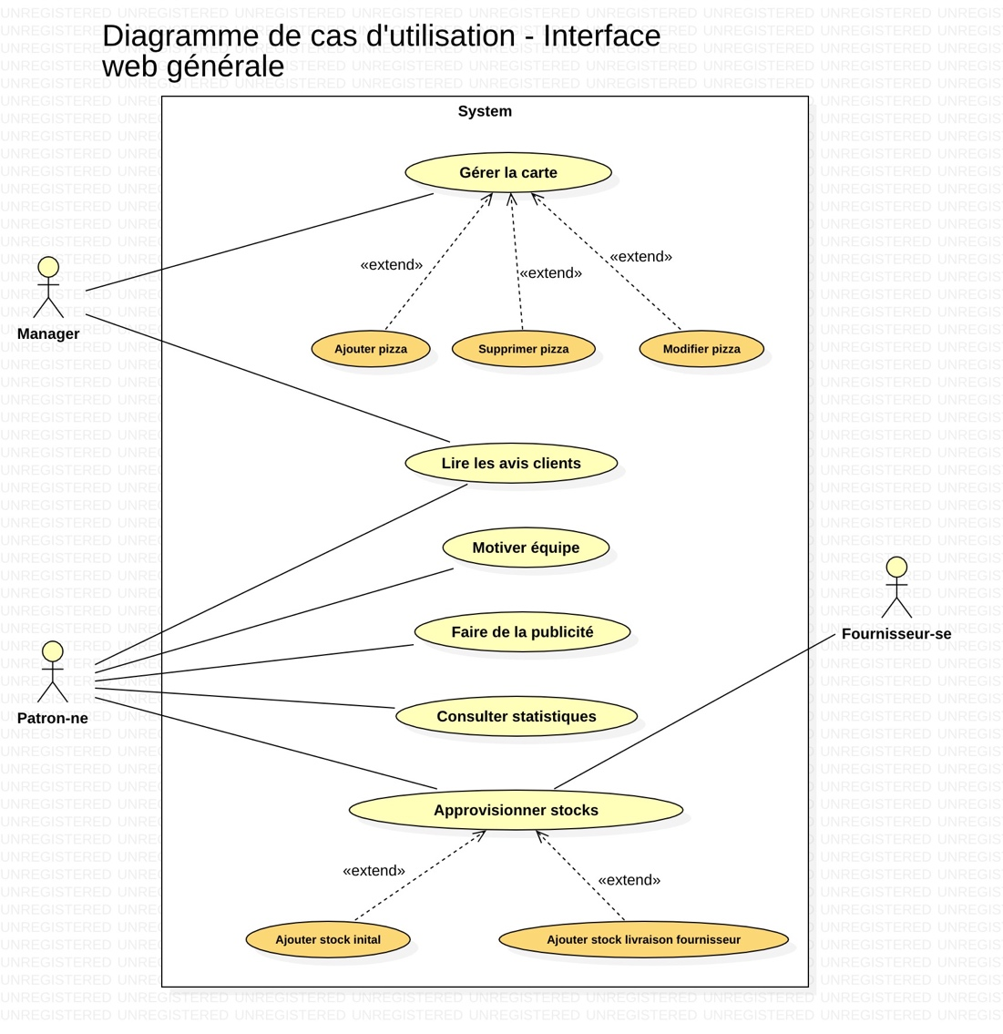
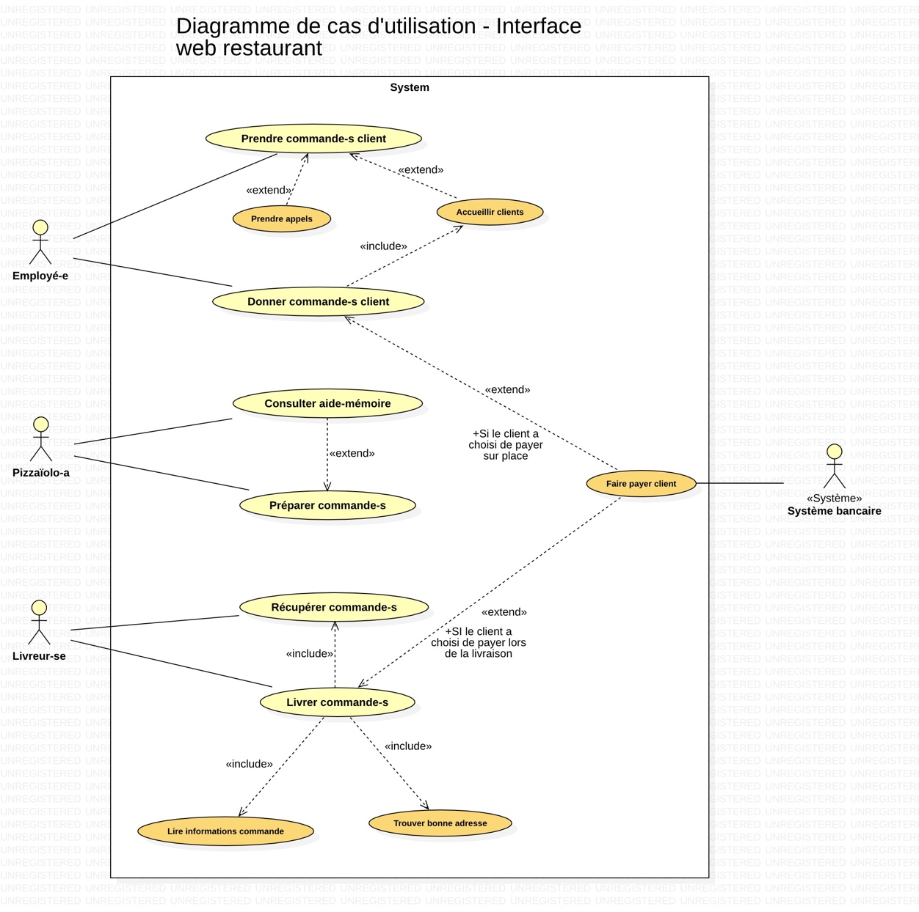
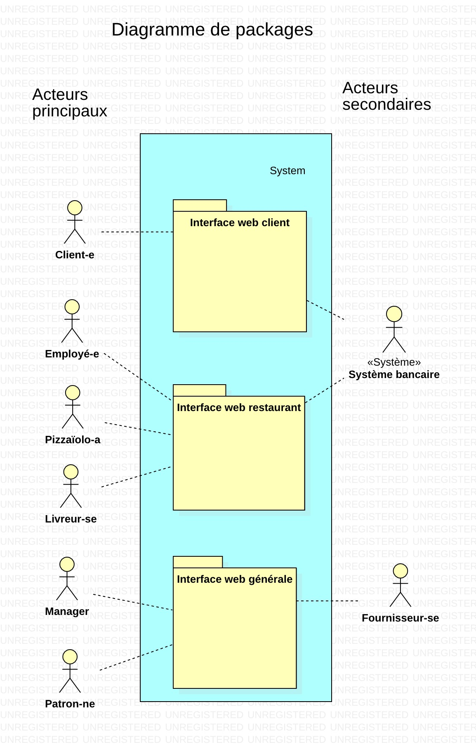
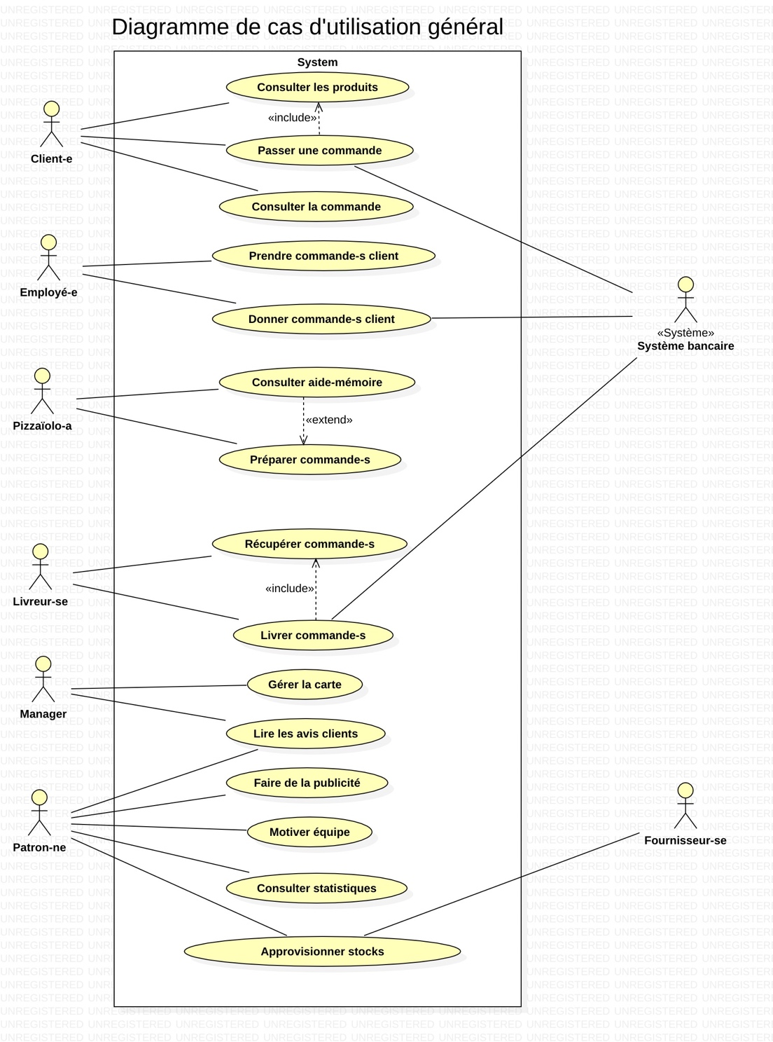
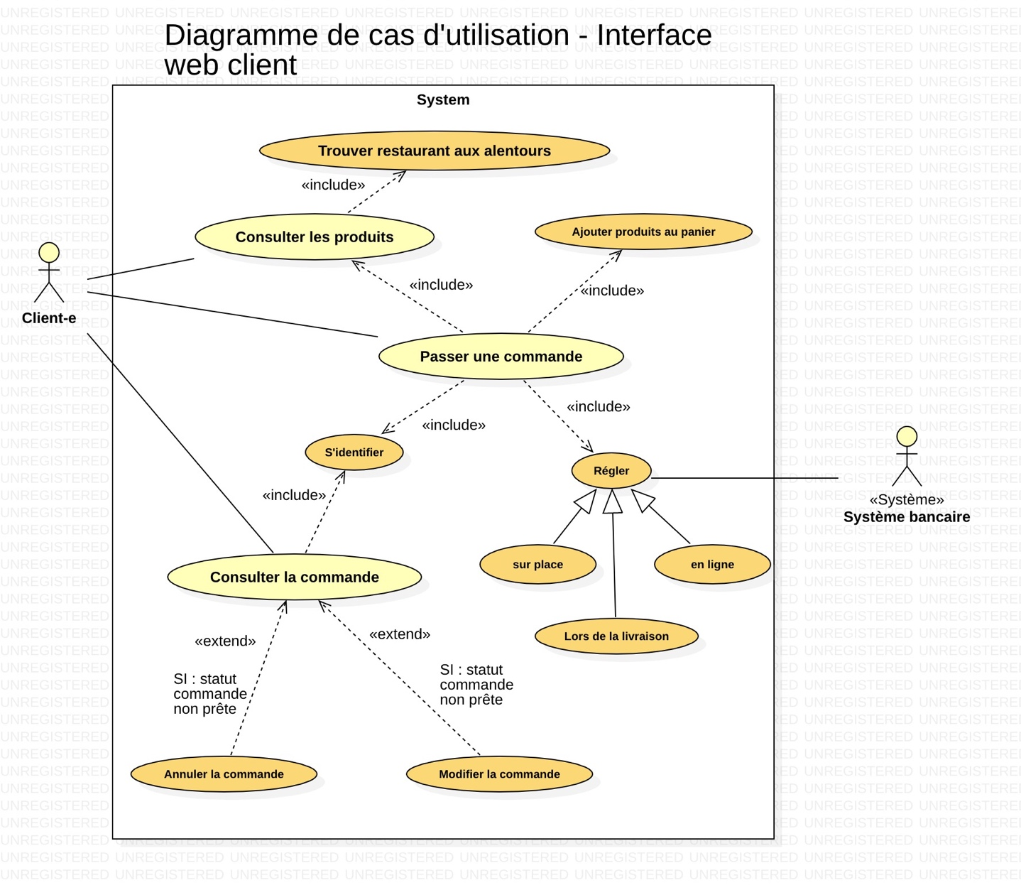

Slide 11


UC1 – Cas d’utilisation « Passer une commande »
Nom : Passer une commande Acteur(s) : Client Description : Le client peut sélectionner parmi la liste de produits les pizzas qui l’intéressent. Auteur : Maxime Jacquette Date(s) : 21/12/2018 (première rédaction) Préconditions : Le client doit s’être authentifié. Démarrage : Être sur la page de consultation des produits.
DESCRIPTION Le scénario nominal : 1. Le client sélectionne des articles. 2. Le client valide sa commande 3. Le système enregistre la commande.
Les scénarios alternatifs 2.a Le client quitte. 2.b La commande est invalide.
Fin : Scénario nominal à l’étape 3.
Post-conditions : Envoi sur la page de paiement
COMPLEMENTS Ergonomie Non communiquée.
Performance attendue Non communiquée.
Problèmes non résolus Aucun

Slide 12
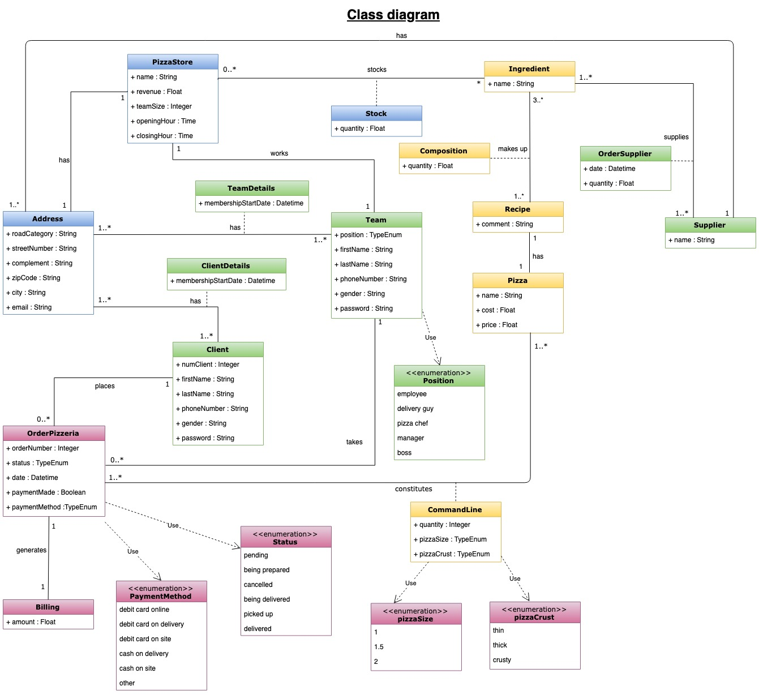
DOMAINE FONCTIONNEL
classe PizzaStore
classe Address
classe Team
classe Client
classe OrderPizzeria
classe Billing
classe Ingredient
classe Pizza
classe Recipe
classe Supplier
classe d’association ClientDetails
classe d’association TeamDetails
classe d’association Stock
classe d’association OrderSupplier
classe d’association CommandLine
classe d’association Composition

Slide 13
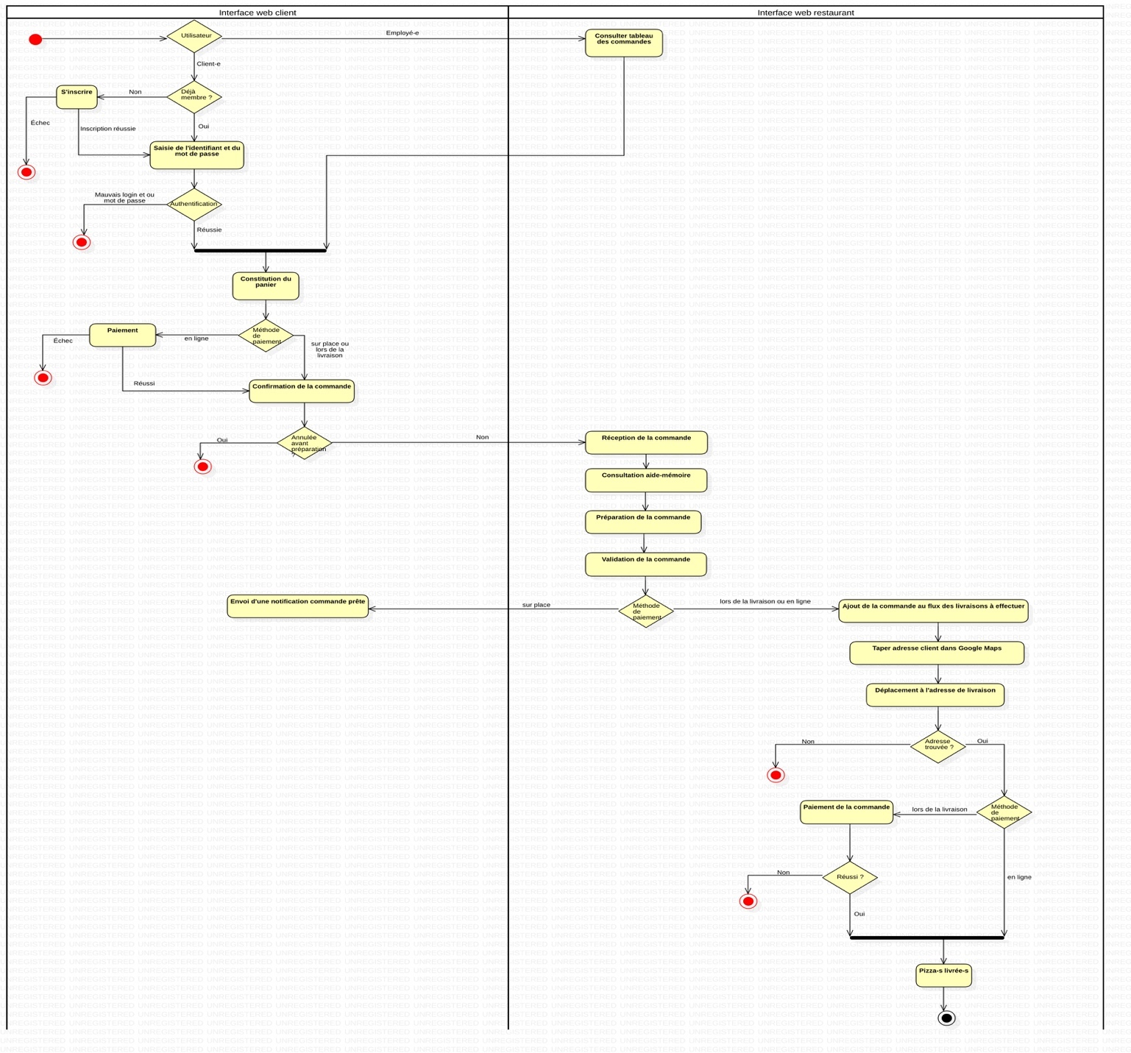
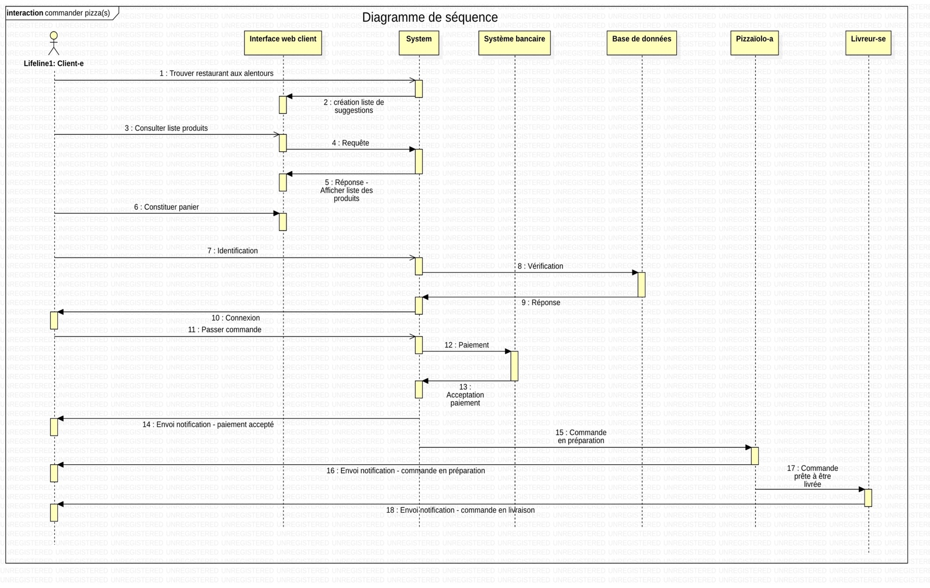
WORKFLOWS

Slide 14
3. Dossier de conception technique

Slide 15
Dossier de conception technique
But : se concentre sur le fonctionnement de chaque unité du logiciel. Il s'agit d'adapter la conception à l'architecture.

Slide 16
L’application Front-end
HTML
CSS
JavaScript (jQuery)

Slide 17
L’application back-end
Python
Django
MySQL

Slide 18
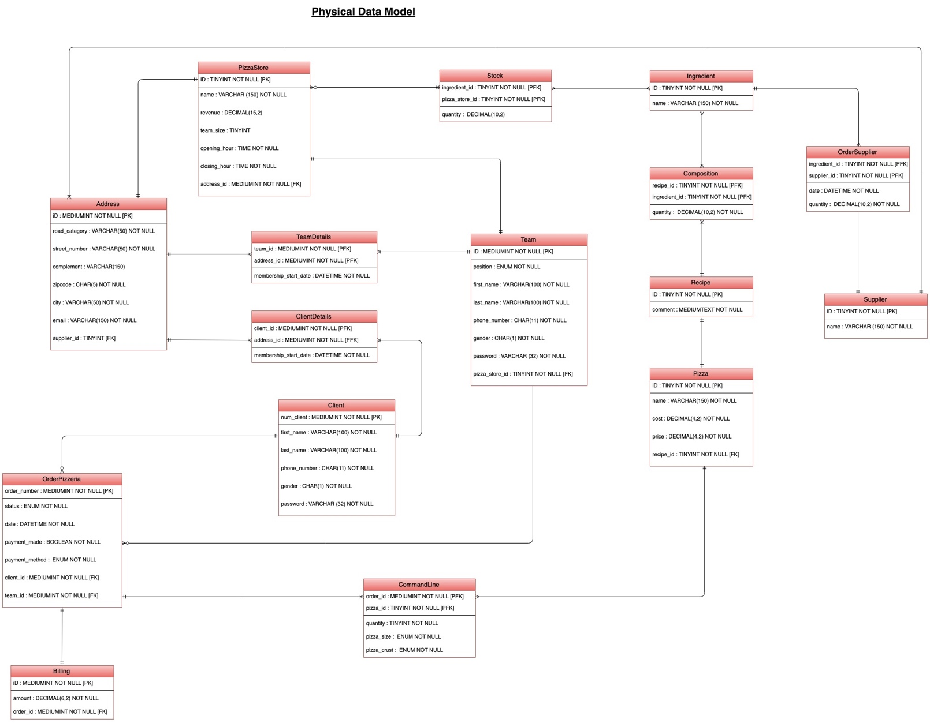

Slide 19
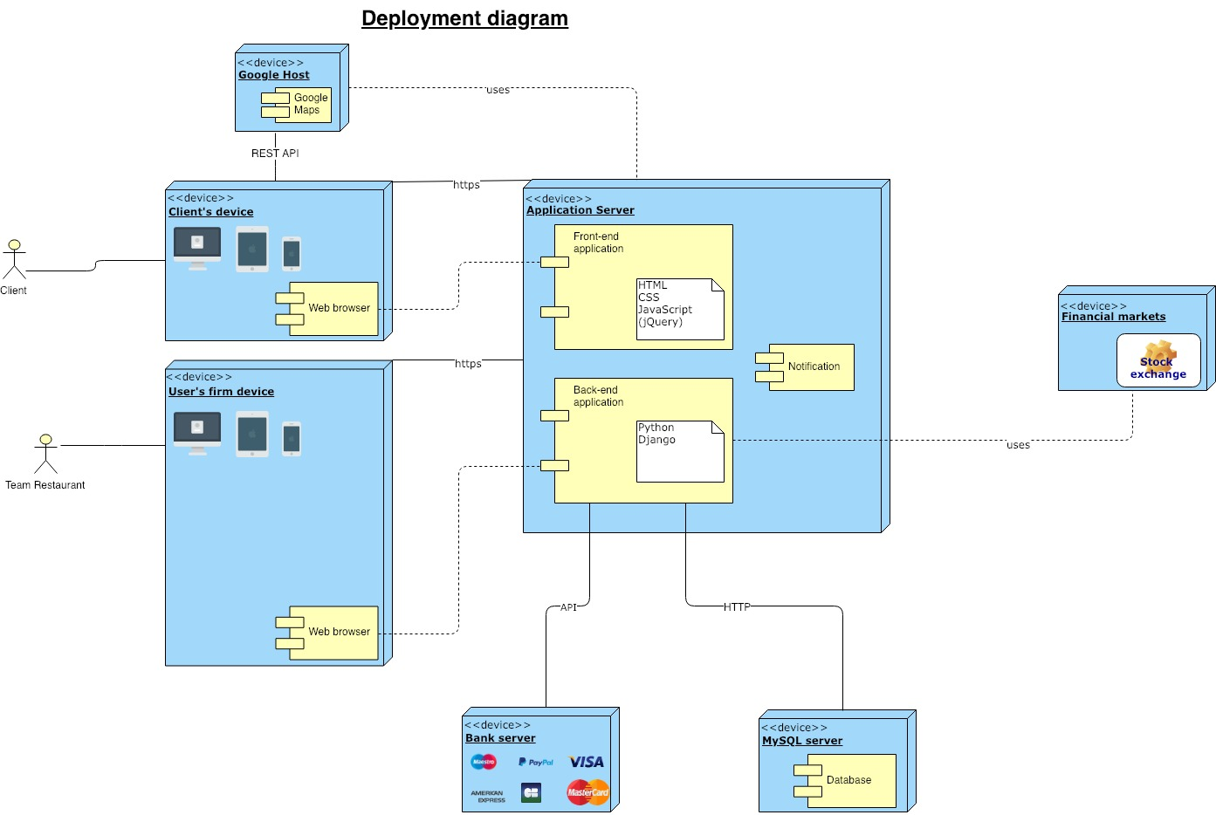

Slide 20
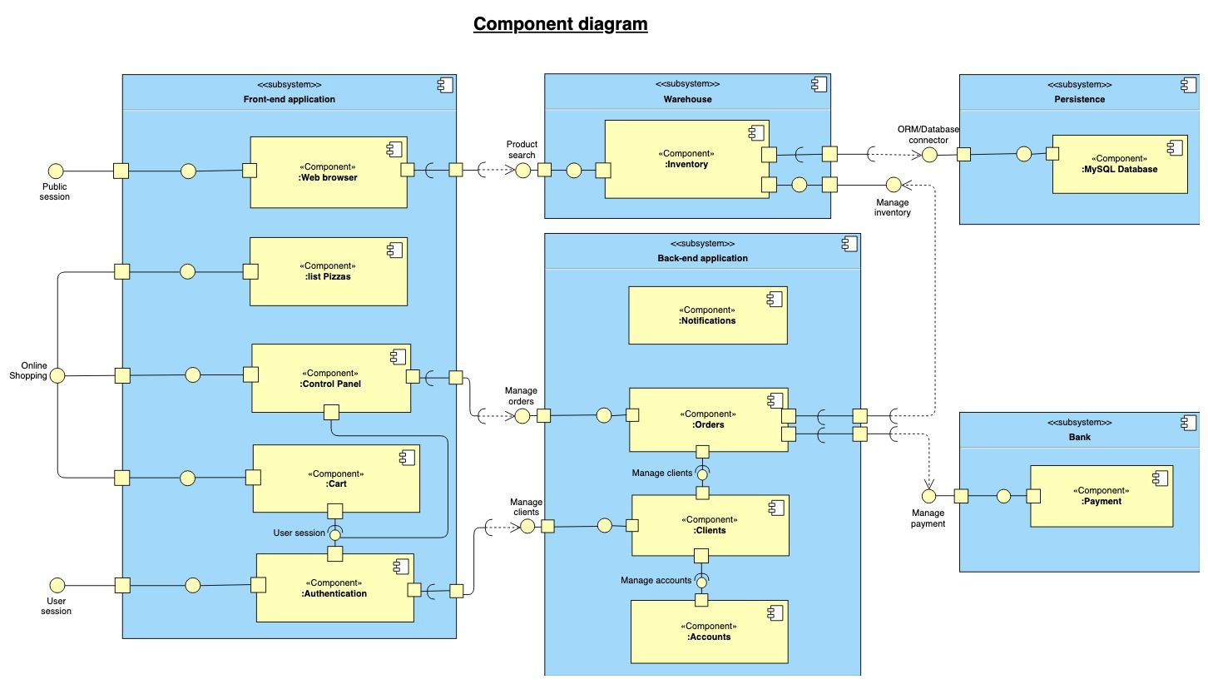
Diagramme de composants

Slide 21
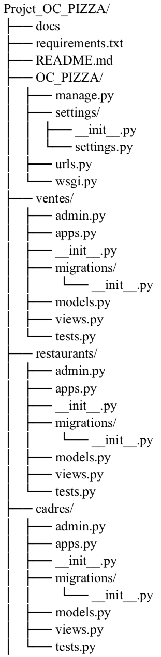
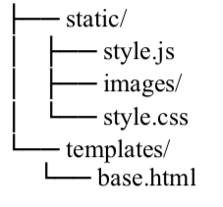

Slide 22
Points particuliers, logs et monitoring
Le groupe de pizzerias OC PIZZA doit nous faire parvenir un cahier des charges graphique définissant l'identité visuelle de l’entreprise ainsi que que les données de base .
L’utilisation d’un IDE (environnement de développement) est fortement recommandée.
L’application sera déployée sur le serveur OVH au moment de la livraison finale.
Logs Data Platform d’OVH
Service de monitoring d’OVH

Slide 23
4. Dossier d’exploitation

Slide 24
Dossier d’exploitation
But : fournir toutes les informations dont a besoin l’exploitant pour exploiter le système de manière conforme et afin de pouvoir réagir correctement en cas de problèmes.

Slide 25
PREREQUIS
Système
L’application OC PIZZA est hébergée sur le serveur OVH. Votre application est accessible, et est liée, au nom de domaine suivant : ocpizza.ovh.

Slide 26
PREREQUIS
Base de données
Le SGBDR utilisé par l’application est MySQL hébergé́ sur le serveur OVH.

Slide 27
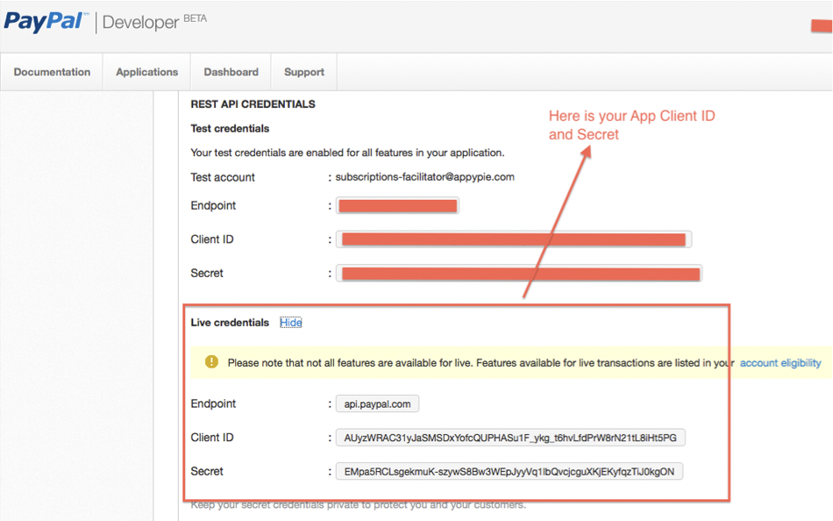
Web-services
Google Maps API : Pour afficher une carte Google Maps sur l’application, il sera nécessaire de spécifier une clé́ d’identification d'API. La voici : AIzaCiB3yUkCfjrpCa3_9X9nZ- n1jq190vlG6pc.
PAYPAL API : Son intégration à l’ application facilitera grandement l’étape du paiement en ligne du client. Voici la clé́ secrète API : G782h_9_Kf_QBYhXkbyH_az8oi

Slide 28

PROCEDURE DE DEPLOIEMENT
Déploiement de l’application web
docs : fichier contenant la documentation de l’application.
requirements.txt : contient les librairies nécessaires à l’ application.
README.md : fichier contenant des informations sur les autres fichiers.
OC_PIZZA : contient les fichiers de configuration de l’application et de Django.
ventes : contient les fichiers lies au package « Interface web client » de l’application.
restaurants : contient les fichiers liés au package « Interface web restaurant » de l’application.
cadres : contient les fichiers liés au package « Interface web générale » de l’application.
static : contient les fichiers images, CSS et JavaScript de l’application.
templates : contient les fichiers HTML de l’application.

Slide 29
Variables d'environnement
Nom | Obligatoire | Description
DJANGO_SETTINGS_MOD ULE | oui
 |  | OC_PIZZA.settings
ENV | oui | PRODUCTION
 | oui | # SECURITY WARNING: keep the secret key used in
SECRET_KEY |  | production secret! SECRET_KEY = '^c+$l&ip3g1^81c&2!)kklp- (frr%9f$eill#e&j2q$m85!5vv'

Slide 30
Fichiers de configuration
requirements.txt : fichier contenant les librairies nécessaires à l’ application.
OC_PIZZA/OC_PIZZA/settings.py : fichier de configuration de l’application Django OC_PIZZA.

Slide 31
Déploiement
Un déploiement via FileZilla3 est conseille. Après avoir renseigné son hôte, identifiant, mot de passe et port, il suffira de glisser le répertoire de l’application préalablement décompressée vers le serveur afin d’en créer une copie.

Slide 32
VERIFICATIONS
Afin de vérifier le bon déploiement de l’application, il convient ensuite de se rendre à l’adresse www.ocpizza.ovh afin de vérifier si l’application est bien en ligne.

Slide 33
PROCEDURE DE DEPLOIEMENT
Déploiement de la base de données
Il est possible d’importer directement la base de données sur le site d’OVH. Pour cela, il suffit de se connecter et de se rendre dans l’application «Hébergements» puis dans l’onglet «Base de données ». Cliquer sur « Accéder à PhpMyAdmin ». Entrer les identifiants, et importer la base de données MySQL.

Slide 34
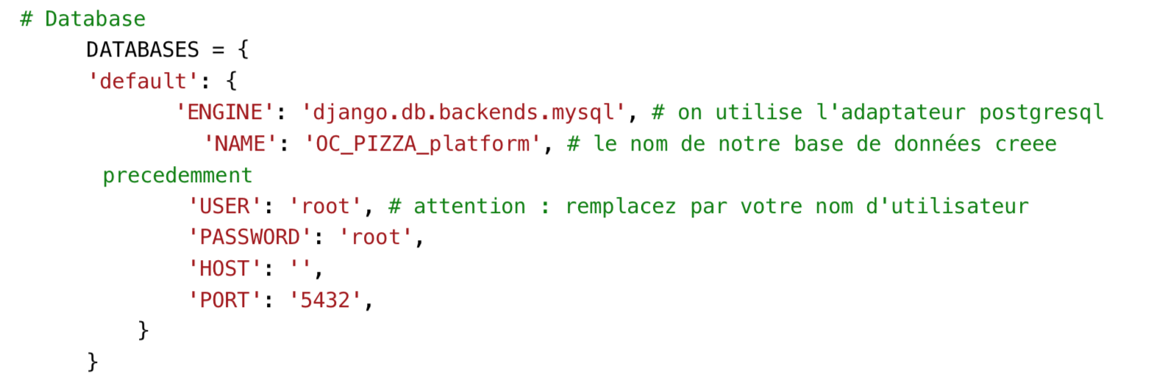
Variables d’environnement
Modifier le fichier settings.py

Slide 35
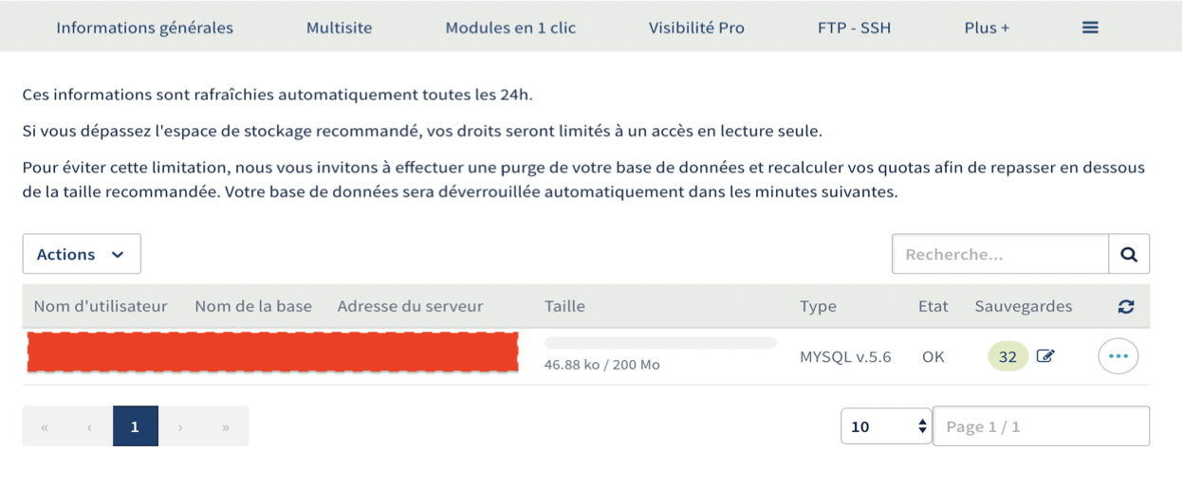
Vérifications
Afin de vérifier le bon déploiement de l’application, il est possible de directement se rendre sur l’application web www.ocpizza.ovh afin de vérifier si la base de données a bien été́ déployée.
La vérification de l’état de la base de données peut se faire directement via OVH. Après s’être connecté, se rendre dans l’application « Hébergements » puis dans l’onglet « Base de données ». L’ état « OK » montre qu’une base de donnes a bien été́ implémentée.

Slide 36
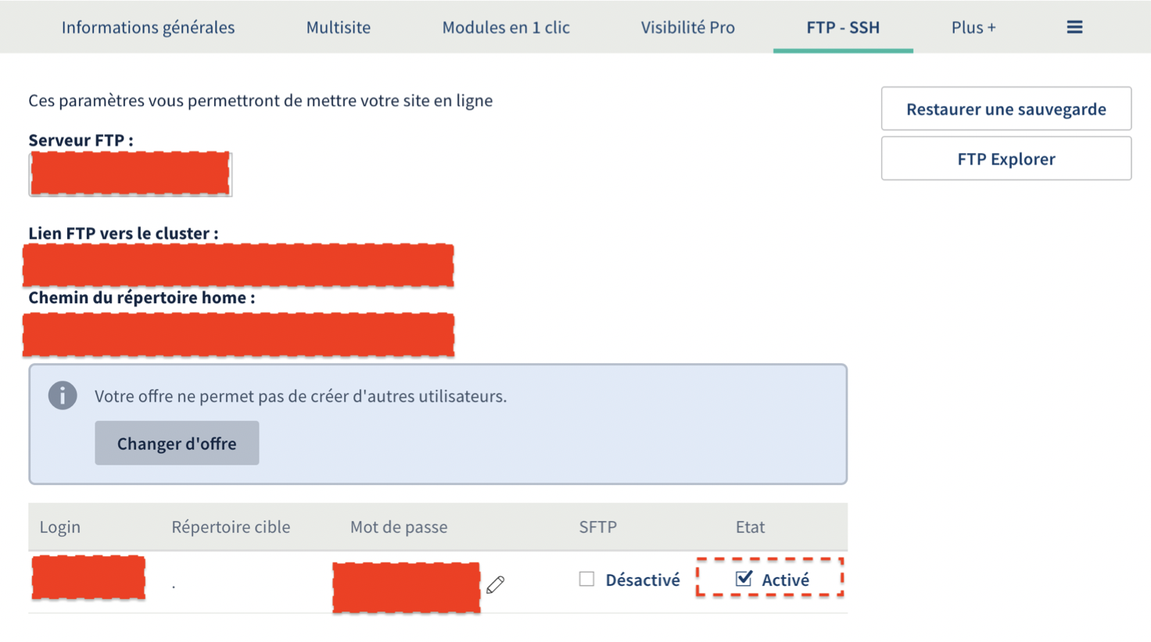
Procédure de démarrage/arrêt
Une fois déployée sur OVH, votre application est par défaut en ligne.
Base de données et application web
Pour désactiver l’application, il suffit de se rendre sur le compte OVH, dans l’onglet « Hébergements », de cliquer sur votre nom de domaine, et puis de se rendre dans la section « FTP – SSH ». En bas de la page, décocher l’état « Activé ». Il suffira de faire la démarche inverse afin de rétablir l’application en cochant l’état « Activé ».

Slide 37
Procédure de mise à jour
Base de données
Pour mettre à jour la base de données, il suffira de se rendre sur votre compte OVH, dans la section « Hébergements » et de cliquer sur « Bases de données ». Faites « Créer une sauvegarde » puis accéder à phpMyAdmin. Dans l’interface de connexion, renseigner vos identifiants, et écraser l’ancienne base de données avec celle qu’il est souhaitable d’implanter dans le système.
Application web
Nous déconseillons de modifier le code source sans notre aval. En effet, si celui-ci se révèle invalide, il sera plus difficile pour nous d’en déterminer la cause. Si une mise à jour ou une modification du design (front-end) ou des fonctionnalités du back-end, il serait plus pertinent de faire part de ces revendications à l’équipe. Tout changement non compris dans le contrat initial peut occasionner des frais supplémentaires.

Slide 38
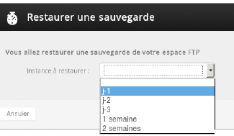
Procédure de sauvegarde et restauration
OVH met en place un outil permettant la restauration du contenu de l’application, et ceci en cas de suppression accidentelle de fichiers et/ou de modifications de scripts entrainant le non fonctionnement de l’application.

Slide 39
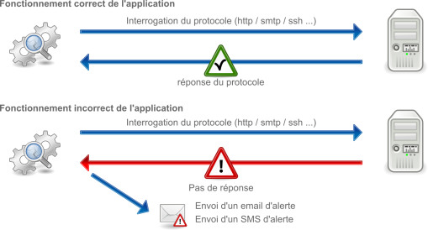
SUPERVISION/MONITORING
Afin de tester que l’application web est toujours fonctionnelle, OVH fournit des outils afin de suivre l’état de la machine et permet de déclencher automatiquement l’intervention d’un technicien.

Slide 40
5. PV de livraison

